Slide 1
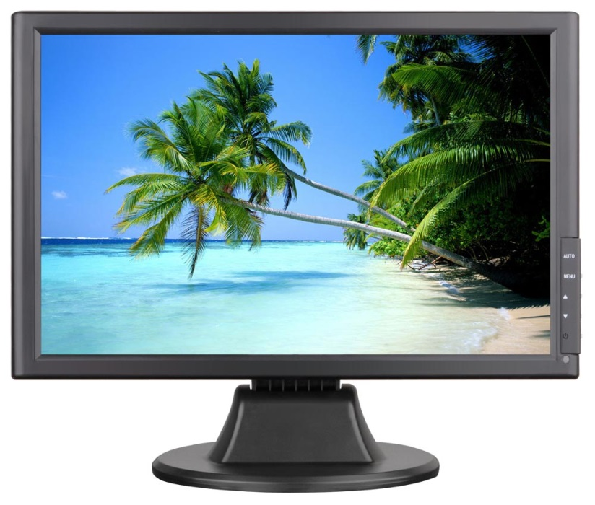
স্বাগতম
Notes:
যে কোন ছবি বা পাঠ সংশ্লিষ্ট কোন ছবি দিয়ে স্বাগত জানানো যেতে পারে।

Slide 2
শিক্ষক পরিচিতি
মোহাম্মদ নুরুল আলম
সহকারী শিক্ষক
বান্দরবান সরকারি উচ্চ বিদ্যালয়
বান্দরবান সদর, বান্দরবান।
মোবাইল-০১৫৫৬৫৩৫৭৮০
E-mail: alambandarban@gmail.com
Notes:
এই স্লাইডটি হাইড করে রাখা যেতে পারে।

Slide 3
শ্রেণি : ৭ম
বিষয় : তথ্য ও যোগাযোগ প্রযুক্তি
অধ্যায় : দ্বিতীয়
সময় : ৫০ মিনিট

Slide 4
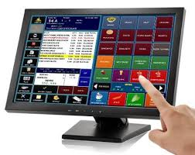
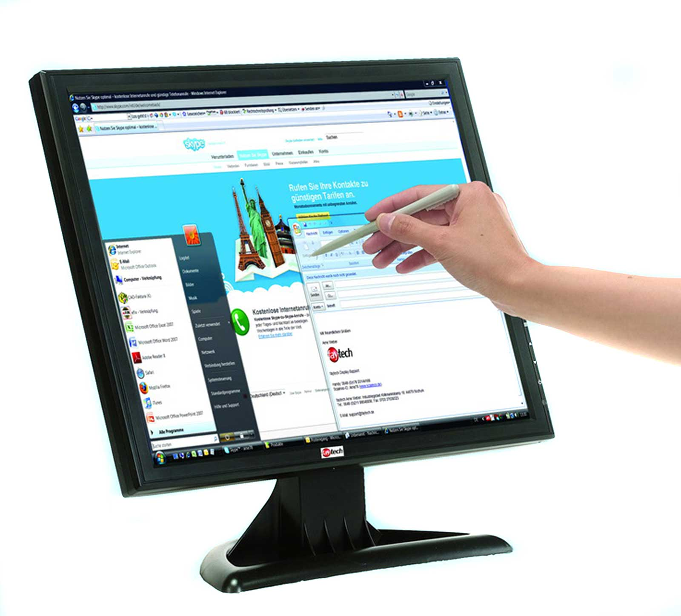
ছবি দুটি মনোযোগ দিয়ে লক্ষ্য কর
টাচস্ক্রিন মনিটরে আমরা টাচের মাধ্যমে তথ্য ইনপুট দিতে পারি এবং তা সাথে সাথে স্ক্রিনে দেখা যায় বলে আউটপুটও একই সাথে হয়।
ইনপুট ও আউটপুট ডিভাইস
টাচস্ক্রিন মনিটর
এই দুটো মনিটরের নাম কি?
টাচস্ক্রিন মনিটরকে আমরা কোন ডিভাইস বলি?
Notes:
প্রশ্ন-উত্তরের মাধ্যমে পাঠ শিরোনাম শিক্ষার্থীদের দ্বারা ঘোষণা করা যেতে পারে।

Slide 5
আজকের পাঠের বিষয়
ইনপুট ও আউটপুট ডিভাইস
পাঠ : ১৬ ও ১৭
Notes:
পাঠের শিরোনাম বোর্ডে লেখে দিবেন।

Slide 6
শিখনফল
এই পাঠ শেষে শিক্ষার্থীরা…
১। মনিটর কোন ধরণের ডিভাইস তা বলতে পারবে।
২। প্রিন্টার সাধারণত কত প্রকার তা লিখতে পারবে।
৩। বিভিন্ন ধরনের প্রিন্টারের বৈশিষ্ট্য ব্যাখ্যা করতে পারবে।
Notes:
উপস্থাপনের সময় এই স্লাইডটি হাইড করে রাখতে পারেন।

Slide 7
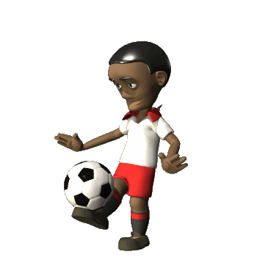
মনিটর
মনিটর একটি আউটপুট ডিভাইস
দেখতে টেলিভিশনের মতো
কম্পিউটারের ভিতরে যা কিছু ঘটে তা মনিটরে দেখা যায়।
Notes:
মনিটর একটি আউটপুট ডিভাইস এটি দেখতে টেলিভিশনের মতো কম্পিউটারের ভিতরে যা কিছু ঘটে তা মনিটরে দেখা যায়।

Slide 8
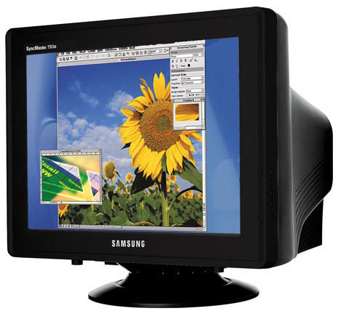
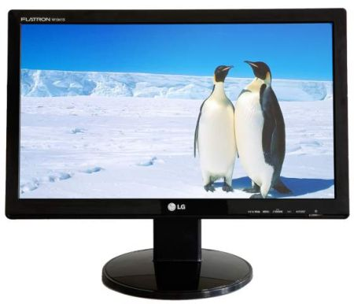
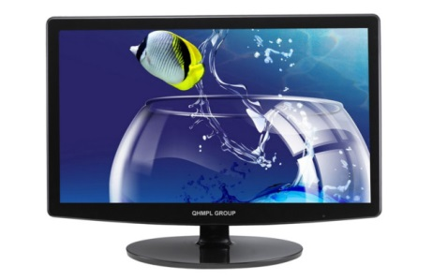
সিআরটি বা
ক্যাথোড রে টিউব
এলসিডি বা
লিকুইড ক্রিস্টাল ডিসপ্লে
এলইডি বা
লাইট ইমিটিং ডায়োড
Notes:
এখন পাতলা এলসিডি বা এলইডি পর্দার মনিটর ব্যবহৃত হয়। এগুলো হালকা পাতলা। দেখতে আকর্ষণীয় এবং বিদ্যুৎ খরচ সিআরটি মনিটরের তুলনায় অনেক কম।

Slide 9
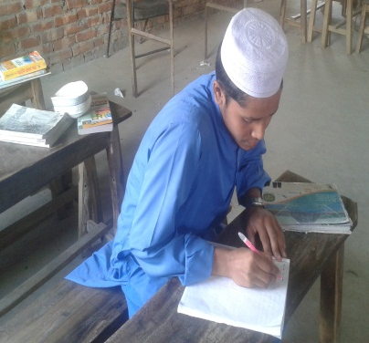
একক কাজ
১। মনিটরের তিনটি বৈশিষ্ট্য লিখ।
Notes:
মনিটর একটি আউটপুট ডিভাইস এটি দেখতে টেলিভিশনের মতো কম্পিউটারের ভিতরে যা কিছু ঘটে তা মনিটরে দেখা যায়।

Slide 10
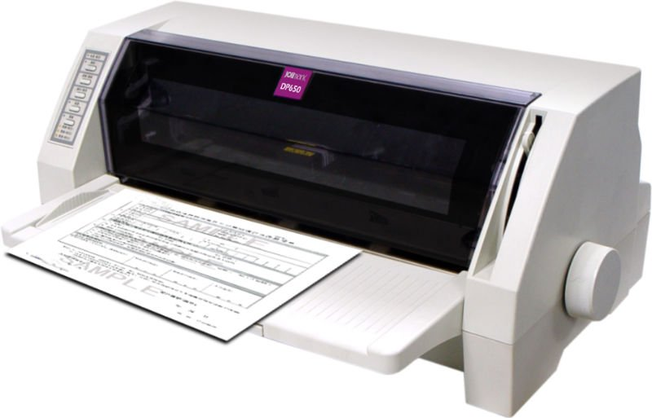
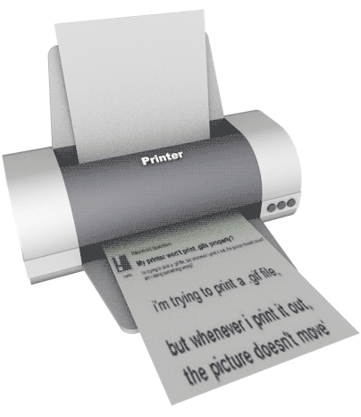
প্রিন্টার
মনিটরের পর যে আউটপুট যন্ত্রটি আমাদের বেশী প্রয়োজন তা হচ্ছে প্রিন্টার।
Notes:
কম্পিউটারে প্রসেসিং করার পর এর আউটপুট কাগজে ছাপানোর জন্য যে আউটপুট যন্ত্র ব্যবহৃত হয় তাকে প্রিন্টার বলে।

Slide 11
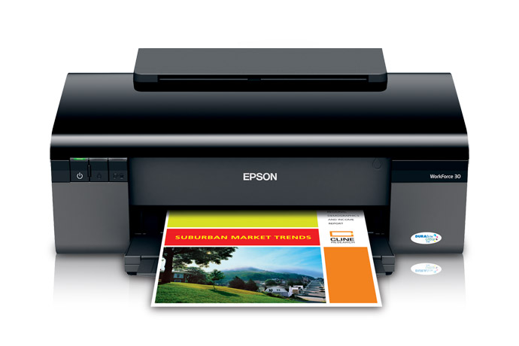
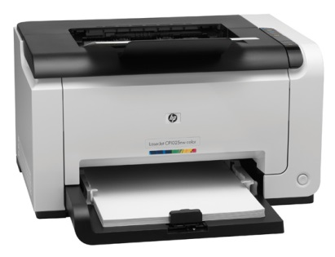
প্রিন্টারের প্রকারভেদ
ডট মেট্রিক্স প্রিন্টার
ইঙ্কজেট প্রিন্টার
লেজার প্রিন্টার
Notes:
তিনটি প্রিন্টারের ছবি দেখিয়ে এই প্রশ্নটি করলে ভাল হয়। এক. এগুলো কী একই ধরনের প্রিন্টার? এই প্রিন্টারের নাম কি?

Slide 12
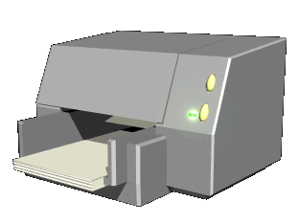
জোড়ায় কাজ
প্রিন্টার কেন ব্যবহার করা হয়?
Notes:
কোন কাজ করার পর স্থায়ীভাবে কাগজে সংরক্ষণের জন্য প্রিন্টার ব্যবহার করা হয়।

Slide 13
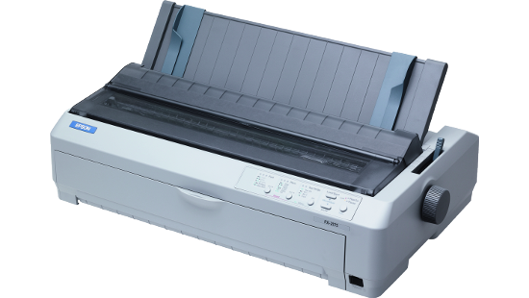
ডট মেট্রিক্স প্রিন্টার
এটি দিয়ে নিখুঁত ছাপার কাজ করা যায় না।
Notes:
এটা কিসের ছবি? প্রিন্টার দিয়ে কী কাজ করা হয়?

Slide 14
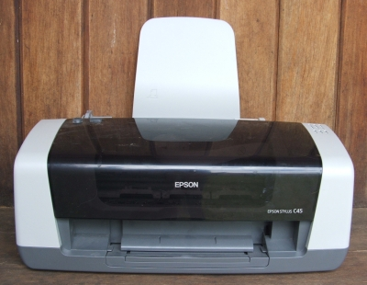
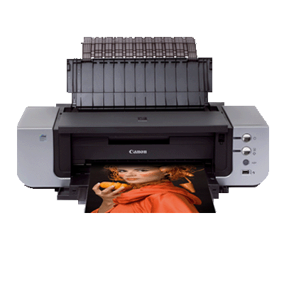
ইঙ্কজেট প্রিন্টার
এটি দিয়ে নিখুঁত ছাপা ও ছবি প্রিন্ট করা যায়।
Notes:
এটা কিসের ছবি? প্রিন্টার দিয়ে কী কাজ করা হয়?

Slide 15
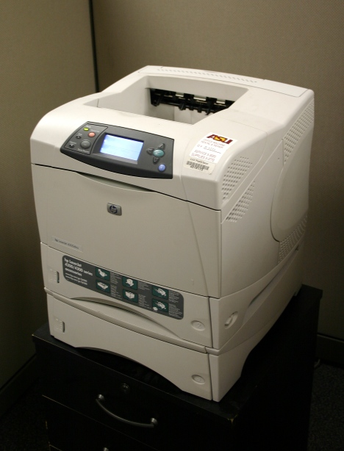
লেজার প্রিন্টার
লেজার প্রিন্টারের ছাপার গতি ও মান অত্যন্ত উন্নত ও নিখুঁত।
Notes:
এটা কিসের ছবি? প্রিন্টার দিয়ে কী কাজ করা হয়? এ ধরনের প্রিন্টারের লেজার রশ্মির সাহায্যে কাগজে ছাপা হয়। সাধারণ ছাপা এবং ছবি প্রিন্ট উভয় ধরনের কাজেই এটি অত্যন্ত জনপ্রিয়।

Slide 16
বড় বড় বিজ্ঞাপন
পোস্টার
ব্যানার
আর্কিটেকচারাল নকশা
প্লটার

Slide 17
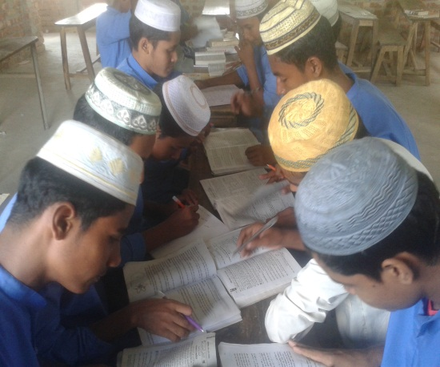
দলগত কাজ
তোমাদের বিদ্যালয়ের ব্যবহারের জন্য কোন ধরনের প্রিন্টার উপযুক্ত ‍যুক্তিসহ লিখ।
Notes:
আমাদের বিদ্যালয়ের জন্য লেজার প্রিন্টার উপযুক্ত।

Slide 18
মূল্যায়ন
১। LCD- এর পূর্ণরূপ কী ?
∙
আরো প্রশ্ন করার জন্য
ইউনেস্কো টুলকিট ব্যবহার করে প্রশ্ন করা যায়।
(ক) Light Crystal Display
(খ) Liquid Crystal Disk
(গ) Liquid Crystal Display
(ঘ) Liquid Crystal Disorder

Slide 19
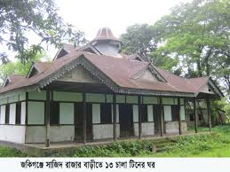
বাড়ির কাজ
এমন একটি আউটপুট ডিভাইসের বর্ণনা দাও যা দিয়ে দেখা বা শোনা ছাড়াও অন্য কিছু করা যায়।
Notes:
বাড়ির কাজ ছাত্র ছাত্রীরা খাতায় লিখছে কি না শ্রদ্ধেয় শিক্ষক পর্যবেক্ষণ করবেন।

Slide 20
